Slide 1
Struktura prve terapijske seanse
BKT edukacija – Praktikum II.
Helena Gjurić, mag.psych.

Slide 2

Najvažniji cilj terapeuta je učiniti terapijski proces razumljivim pacijentu te što efikasnije voditi terapiju, a to postiže pridržavanjem standardne strukture.
Većina pacijenata osjeća se ugodnije ako zna što očekivati, razumiju svoju odgovornost i odgovornost terapeuta i jasno razumiju strukturu seanse koje se terapeut i drži.

Slide 3
Terapeut zapisuje točke dnevnog reda o
kojima želi razgovarati na inicijalnoj
seansi (ili bilo kojoj drugoj seansi) u Obrazac zabilješki s terapije.

Slide 4
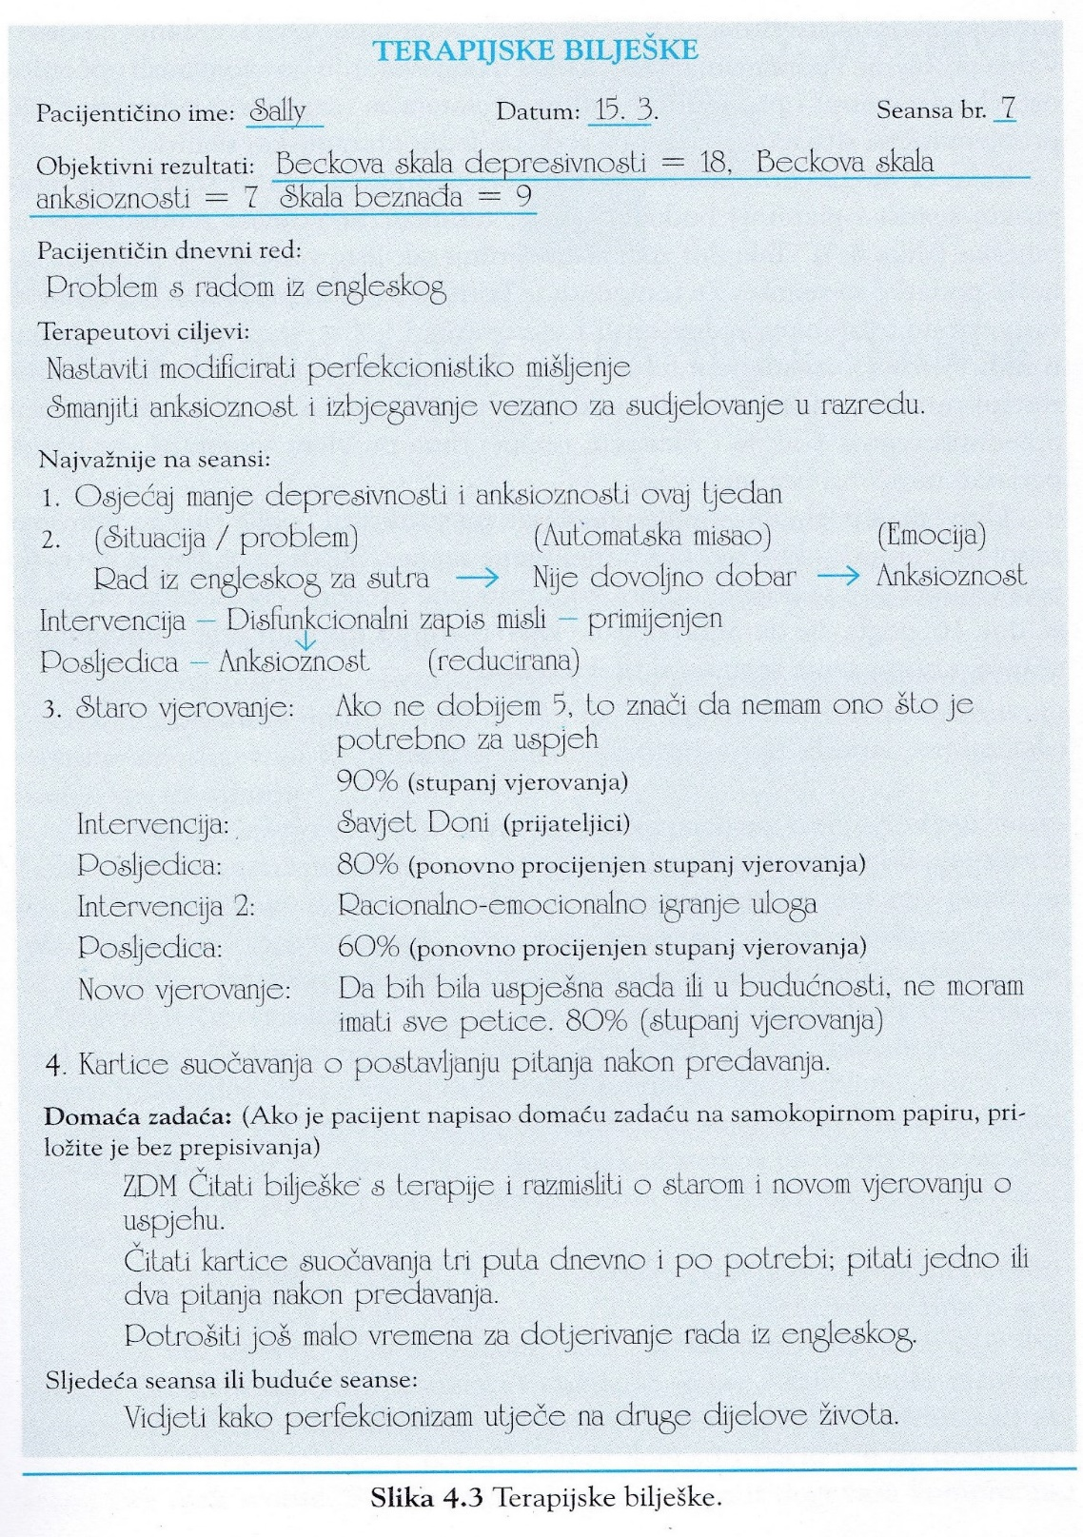

Slide 5

Ciljevi inicijalne seanse
Uspostavljanje povjerenja i suradnje
Upoznavanje pacijenta s kognitivnom terapijom
Educiranje pacijenta o njegovom poremećaju, o kognitivnom modelu i terapijskom procesu
Normaliziranje pacijentovih teškoća i ulijevanje nade
Otkrivanje (i po potrebi ispravljanje) pacijentovih očekivanja od terapije
Prikupljanje dodatnih informacija o pacijentovim teškoćama
Upotreba tih informacija radi sastavljanja liste ciljeva

Slide 6
Struktura inicijalne seanse
Sastavljanje dnevnog reda (i osiguravanje objašnjenja za takav postupak)
Provjera raspoloženja, uključujući i rezultate objektivnog mjerenja
Kratki pregled iznijetih problema i sređivanje podataka
Identificiranje problema i postavljanje ciljeva
Educiranje pacijenta o kognitivnom modelu
Otkrivanje pacijentovih očekivanja od terapije
Educiranje pacijenta o njegovom poremećaju
Zadavanje domaće zadaće
Osiguravanje sažetaka
Povratna informacija

Slide 7

Ukoliko pacijent uzima lijekove ili ako se radi o zlouporabi droge ili alkohola terapeut će i to staviti kao jednu od točaka dnevnog reda.
Ciljevi i struktura prve početne seanse se razlikuju u slučaju da pacijent ima suicidalne namjere. Potrebno je procijeniti stupanj pacijentove suicidalnosti i otkriti razloge beznađa te se u tom slučaju provode krizne intervencije.

Slide 8
1. Sastavljanje dnevnog reda
Terapeut objašnjava pacijentu da se seansa počinje određivanjem dnevnog reda i da je to važno da bi bili sigurni da će imati vremena za sve što planiraju.
Zatim pita pacijenta o tome kako se osjećao, što ga je dovelo na terapiju, što želi postići, koji su problemi koje ima i što očekuje od terapije.
Kaže pacijentu i da će mu objasniti kako će terapija ići, što će imati a domaću zadaću i na kraju će rezimirati sve što su govorili.
Terapeut pacijentu ostavlja prostora za postavljanje pitanja i izražavanje nedoumica te ga pita je li razumio dnevni red.
Sastavljanje dnevnog reda obično ide brzo.
Ako dođe do neuspjeha to može rezultirati neproduktivnim razgovorom koji može odvući od usmjeravanja na teme koje su pacijentu važne.
Jedna od domaćih zadaća može biti i da razmisli što bi želio staviti na dnevni red na sljedećoj seansi.

Slide 9
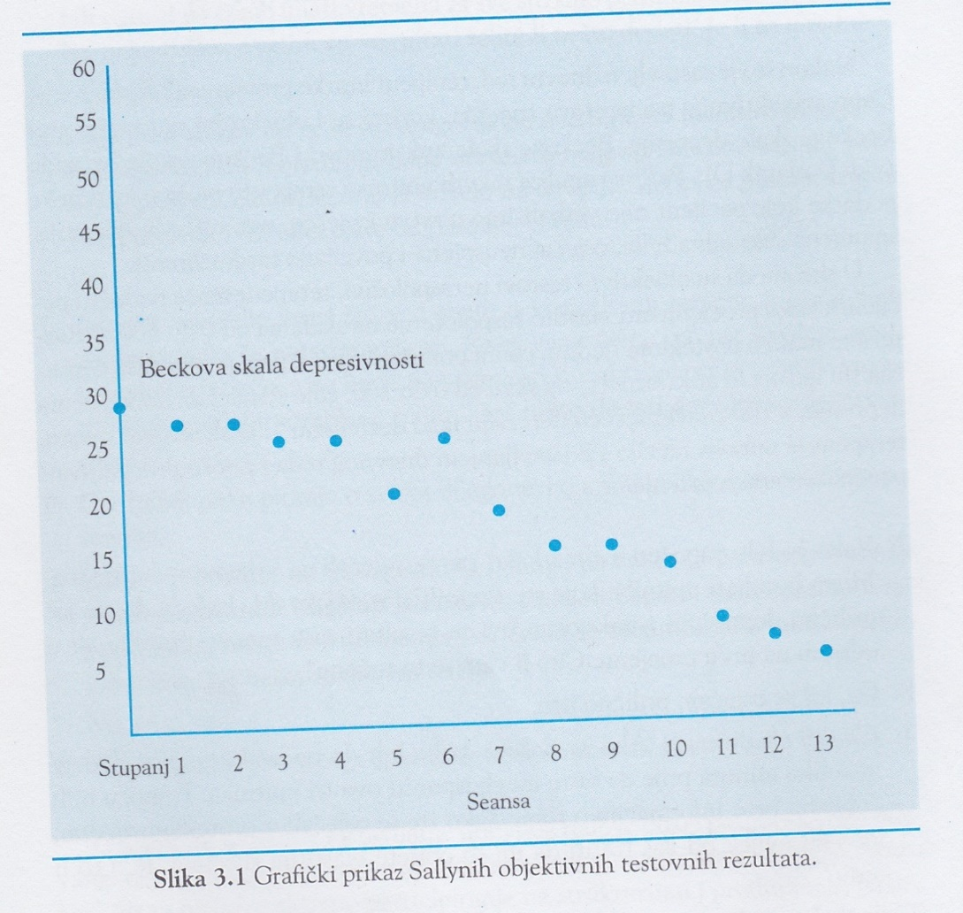
2. Provjera raspoloženja
Terapeut može koristiti:
Pacijentovo subjektivno izvješće
(skala od 0 do 100; nisko/srednje/jako)
Objektivne upitnike poput:
Beckove skale depresivnosti
Beckove skale anksioznosti
Beckove skale beznađa.
Objektivne upitnike možemo primjenjivati i
prije svake seanse i na kraju grafički prikazati
pacijentove rezultate da on ima bolji prikaz
napretka.

Slide 10
3. i 4. Pregled iznošenja problema, identifikacije problema i određivanje ciljeva
Terapeut sažima pacijentove probleme i postavlja pitanja da bi provjerio je li razumio razloge pacijentova dolaska.
Terapeut obavezno procjenjuje postoji li rizik za suicid i ako postoji o tome razgovara s pacijentom.
Terapeut u razgovoru pomaže pacijentu usmjeriti pažnju i rastavlja probleme u nekoliko manjih na kojima se može raditi: „Čini mi se da imate dva glavna problema…”.
Isto tako potiče pacijenta da aktivno sudjeluje u procesu postavljanja ciljeva navodeći pacijenta na to da sastavi listu ciljeva i da općenite ciljeve („Htio bi biti sretniji”) odredi u bihevioralnim terminima („Družiti ću se sa meni dragim ljudima barem tri puta tjedno.”).
Za domaću zadaću terapeut može odrediti pacijentu da razmisli o još nekim ciljevima.

Slide 11
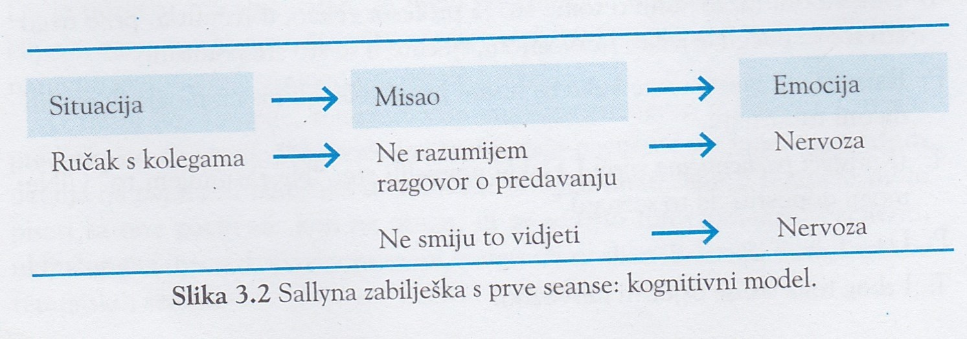
5. Educiranje pacijenta o kognitivnom modelu
Važan cilj terapije je naučiti pacijenta da postane svoj vlastiti terapeut!
U početku terapeut pita pacijenta što zna o terapiji, a zatim educira pacijenta o kognitivnom modelu koristeći njegove vlastite primjere.

Slide 12
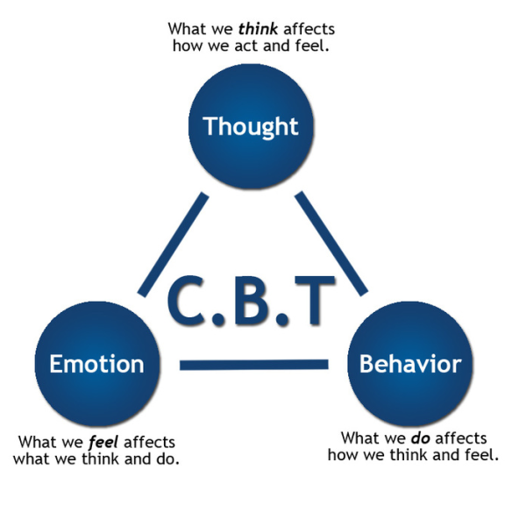
Terapeut objašnjenje iznosi u jednostavnim rečenicama i provjerava je li pacijent razumio.
Upućuje se pacijenta da pokuša identificirati automatske misli koje doprinose lošem raspoloženju i da ih zapiše i zapis donese na sljedeću seansu.
Važno je pacijentima objasniti da automatske misli mogu doći i u obliku slika.
Isto tako je važno poticati pacijenta da zapisuje sve o čemu razgovarate da ima podsjetnik na sve naučeno.

Slide 13
6. Očekivanja od terapije
Pacijenti često dolaze sa predodžbama o mističnosti terapije i njenoj neshvatljivosti.
Terapeut upoznaje pacijenta s terapijom i objašnjava mu da će i on sam bolje razumjeti svoje probleme i naučiti ih sam rješavati te da su i terapeut i pacijent jednako odgovorni za uspjeh terapije.
Na početnoj seansi poželjno je dati procjenu o trajanju terapije - najbolje je odrediti granicu od 1,5 mjeseci do 4 mjeseca za većinu pacijenata.
Oni s kroničnim psihičkim teškoćama i poremećajima ličnosti mogu ostati na terapiji 1 godinu, pa i duže.
Predlaže se održavati redovite tjedne seanse koje se pred kraj terapije prorjeđuju kako bi pacijent imao mogućnost samostalnog rješavanja problema, donošenja odluka i korištenja naučenog.

Slide 14
7. Educiranje pacijenta o njegovu poremećaju
Većina pacijenata želi:
znati svoju dijagnozu
žele potvrdu da nisu „ludi”
znati da postoje i drugi ljudi sa sličnim problemima i da im je njihov terapeut uspio pomoći
Poželjno je da terapeut da pacijentu osnovne informacije o njegovom poremećaju kako bi pacijent počeo neke svoje probleme pripisivati svom poremećaju i na taj način smanjiti samokritičnost.

Slide 15
8. i 9. Sažetak i zadavanje domaće zadaće
Na kraju svake seanse predlaže se da terapeut:
rezimira i naglasi sve važne točke seanse
napravi pregled domaće zadaće na koju je pacijent pristao
Na početku terapije uvijek terapeut rezimira seansu, ali kako terapija odmiče ohrabruje se i pacijenta da napravi rezime seanse.
U ovoj točci je važno procijeniti je li pacijent dovoljno motiviran da napravi domaću zadaću. Moguće je:
promijeniti naziv „domaća zadaća” u „samopomažuće aktivnosti” objasniti pacijentu razliku između školske zadaće (nije individualizirana i može biti nekorisna) i terapeutske zadaće (cilj je da se pacijent osjeća bolje i da radi na svojim problemima)
da terapeut povuče dio zadaće i ostavi je za neku kasniju seansu

Slide 16

Uobičajene domaće zadaće na prvoj seansi:
edukacija iz određenog područja (pacijent dobije brošuru ili poglavlje knjige za čitanje)
samomotrenje i/ili planiranja i pravljenja rasporeda za veću aktivaciju

Slide 17
10. Povratna informacija
Važno je tražiti povratnu informaciju od pacijenta jer na taj način:
pokazujemo da nam je stalo do pacijentova mišljenja što utječe na izgradnju kvalitetnog odnosa između terapeuta i pacijenta;
dajemo priliku pacijentu da se izrazi
imamo priliku razjasniti eventualne nesporazume
Osim verbalne povratne informacije terapeut može tražiti i ispunjavanje pismenog izvješća s terapije - Terapijsko izvješće

Slide 18
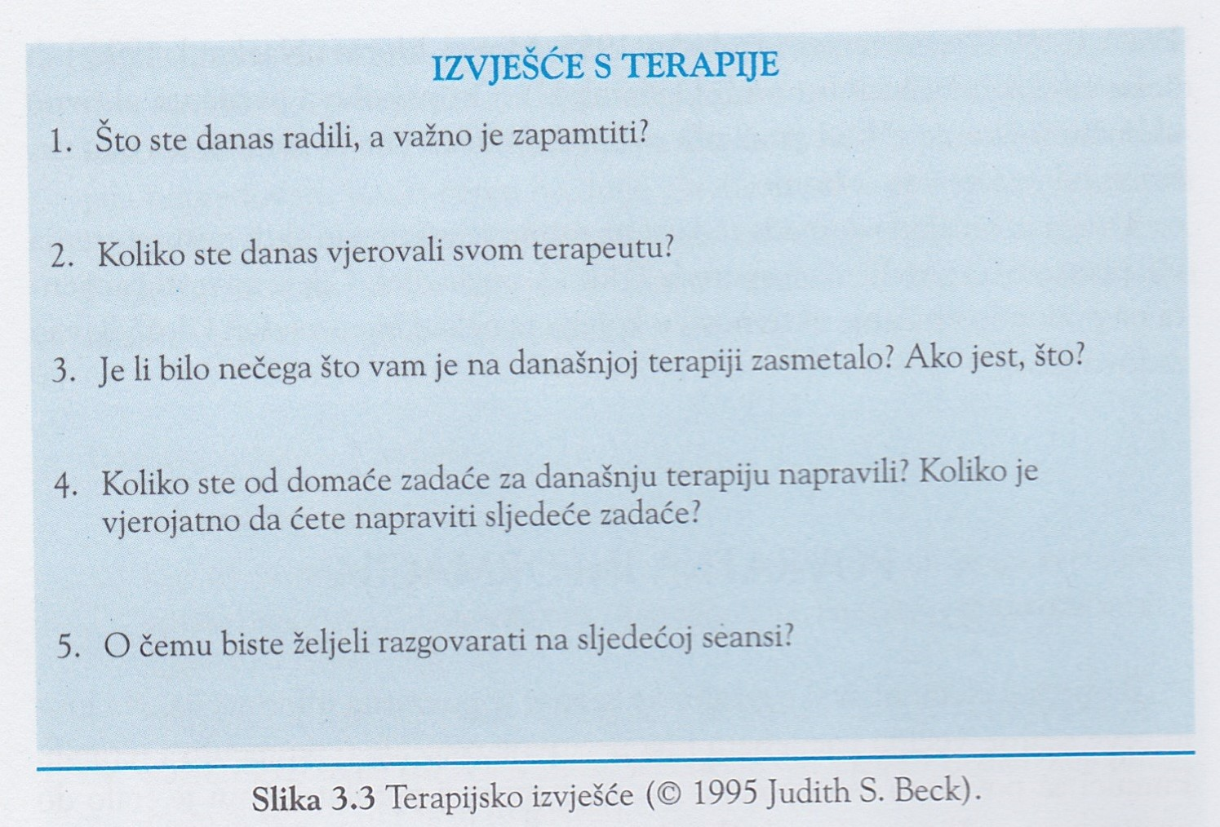

Slide 19

Ponekad pacijent ima negativnu reakciju na prvu seansu.
Npr. pacijent nje siguran da je ova terapija za njega; on ima stvarne probleme, nisu to samo njegove misli.
Terapeut pokazuje razumijevanje za probleme pacijenta i odgovara na povratnu informaciju.
Traženjem povratne informacije jača se terapijski savez terapeuta i pacijenta.

Slide 20
Literatura
„Kognitivna terapija”
Judith S. Beck
Naklada Slap, 2007.

Slide 21

Hvala na pažnji!

